Slide 1
휴대폰으로 조종하는 무드등
학과 | 컴퓨터정보과
학번 | 201929196
반 | 1반
이름 | 설재혁

Slide 2
내용
주제 설명
준비물
회로도 구성
브레드보드
스케메틱
스케치 프로그래밍
실행 화면 - 동영상

Slide 3
주제 설명
휴대폰으로 무드등의 밝기를 조절할 수 있는 방식으로
제작하였습니다.

Slide 4
준비물
아두이노 우노 보드 1개
LED 3개 (빨강 1개, 초록 1개, 노랑 1개)
블루투스 센서
점퍼 와이어 M-M
브레드보드
220Ω 막대저항 3개
전원 및 통신 케이블

Slide 5
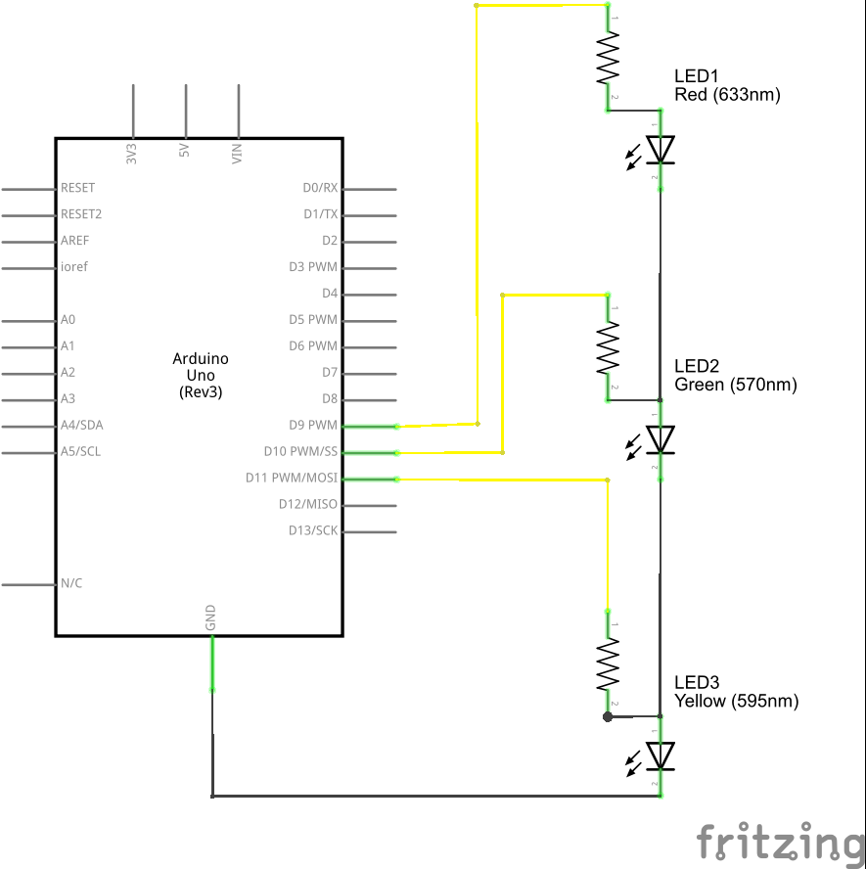
회로도 구성

Slide 6
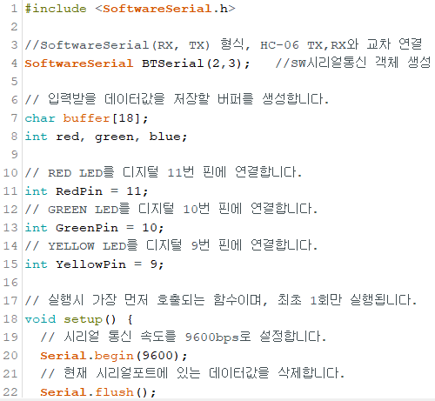
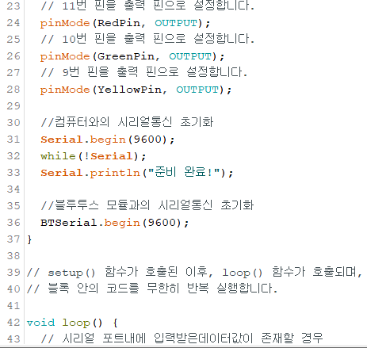
스케치 프로그래밍

Slide 7
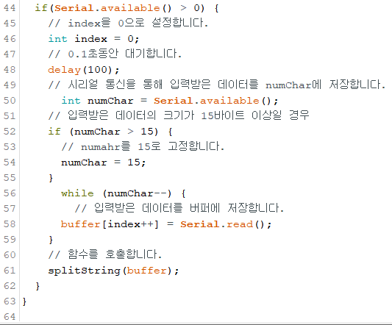
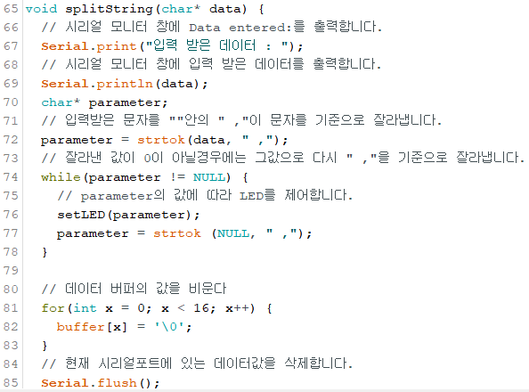
스케치 프로그래밍

Slide 8
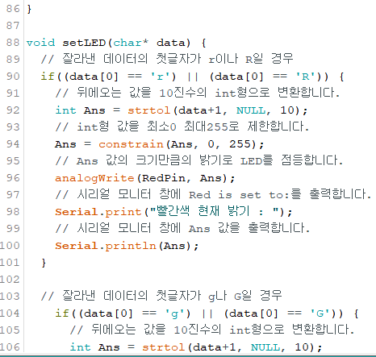
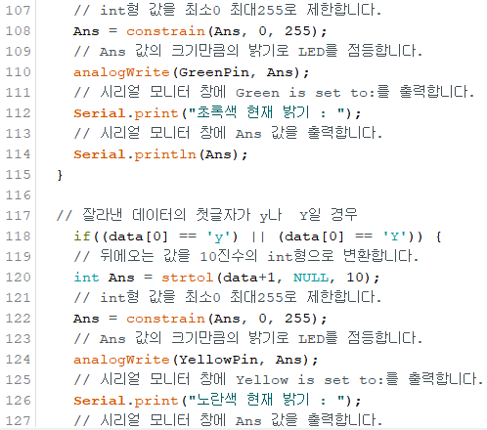
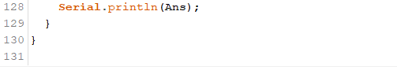
스케치 프로그래밍

Slide 9
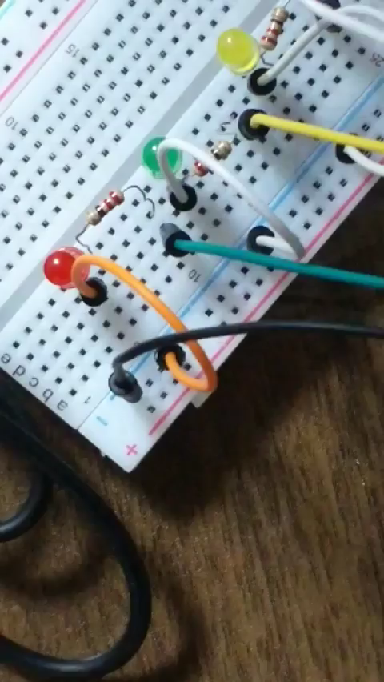
실행 화면

